Slide 1
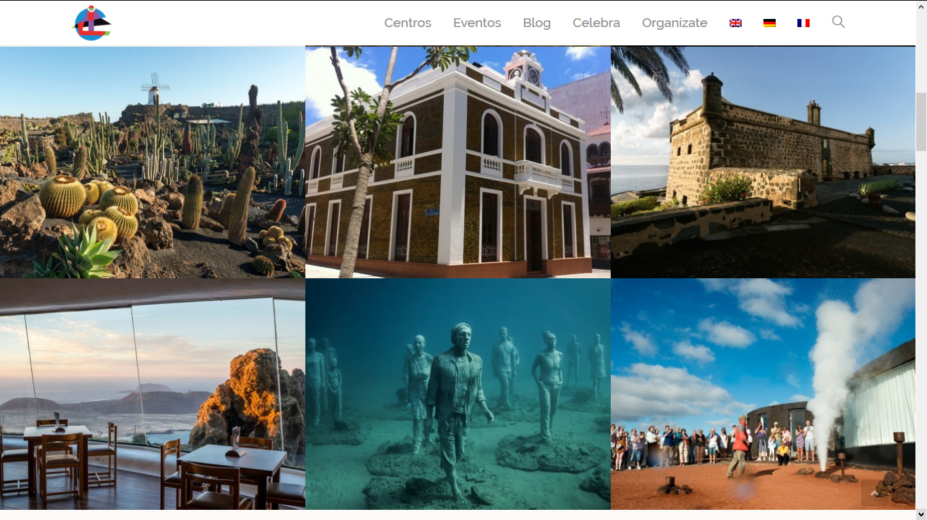
Análisis de Resultados.
Modelo de Escucha de Visitas
Informe Operativo. Q3 2022

Slide 2
Índice
Objetivo y Ficha Técnica……………………………………………..………………….... 3
Recomendación………………………………………………………………………...……….. 4
Expectativas………………………………………………………………………...……………… 5
Relación Calidad/Precio………………………………………………………….………… 6
Calidad Percibida……………………………………………………………………………..… 7
Aportaciones de los visitantes…….………………………………………….....………14
Conclusiones y Recomendaciones…………………………………………………….20

Slide 3
Objetivo y ficha técnica
Conocer la Voz del Cliente y sistema de escucha de VISITA de la red de Centros de Arte, Cultura y Turismo, basado en estándares internacionales.
Objetivo
Clientes CACT
Trabajo de
Campo
01/07 al 30/09
del 2022
Universo
Análisis
Customer Experience
Alcance
VISITA
Metodología
Cuestionarios en IPADs
Castillo de San José-MIAC
Cueva de los Verdes
Jameos del Agua
Jardín de Cactus
Montañas del Fuego
Mirador del Río
Error
Muestral Global
∓ 3.4% NC 95%
∓ 34.8%
∓19.6%
∓ 12.6%
∓ 5.8%
∓28.3%
∓ 4.8%
Muestra Global
803
encuestas
8
25
60
286
12
412
Notas:.NC 95 = Nivel de confianza al 95%, aquellos centros marcados en azul, con un Error Muestral inferior al 5% son aquellos que obtienen suficiente fiabilidad en sus resultados.
‹#›
Notes:
Actualizado q3_2020

Slide 4
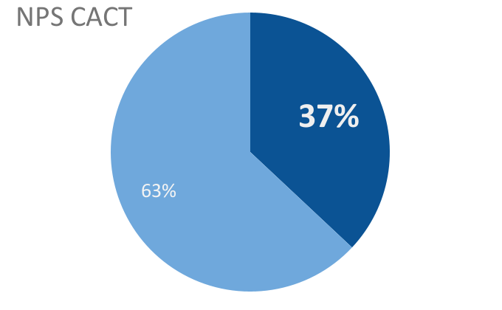
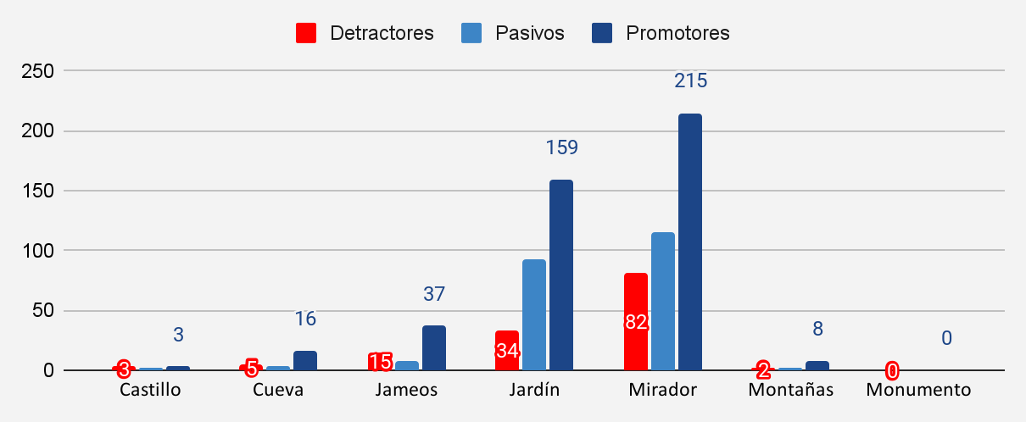
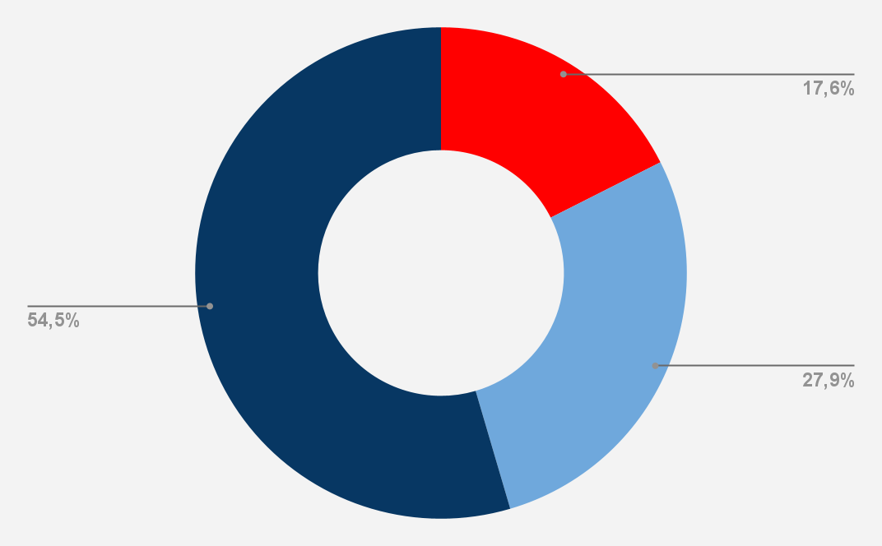
Recomendación
Es la variable de rendimiento del índice de satisfacción y mide la capacidad que tiene la empresa de retener a sus clientes.
Promotores (Positiva = 9 y 10) Detractores (Negativa = 1, 2, 3, 4, 5 y 6) Indecisos (Neutro = 7 y 8)
El NPS de los CACT se sitúa en un 37%, nos recomiendan el 55 % de los visitantes
Notes:
actualizado q3_2020

Slide 5
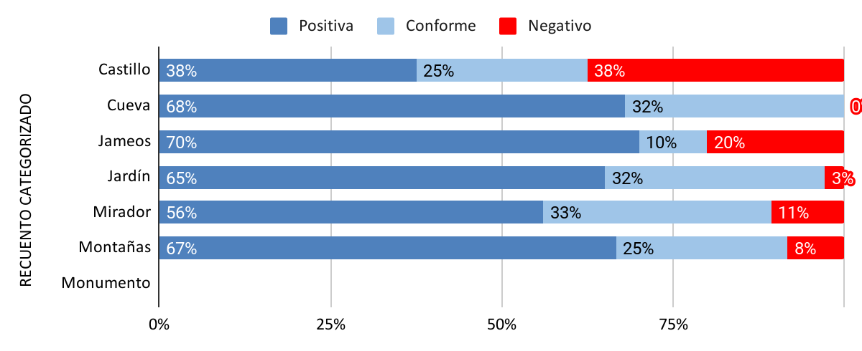
Expectativas La expectativa del cliente. Supone el nivel de referencia que espera el consumidor del producto o servicio que adquiere. La expectativa actúa como modulador de la calidad percibida del servicio. Si los clientes han partido de expectativas altas, la experiencia de consumo, lo que denominamos “calidad percibida”, no resultará tan satisfactoria como si sus expectativas iniciales fueran menos exigentes.
La expectativa en las visitas CACT son superadas en el 61% de casos,
( Cueva, Jameos, Jardín y Montañas superan la media CACT)
Positiva = Mucho mejor de lo esperado + Mejor de lo esperado.
Conforme= Conforme lo esperado
Negativo= Peor de lo esperado + Mucho peor de lo esperado.
Notes:
Actualizado q3_2020

Slide 6
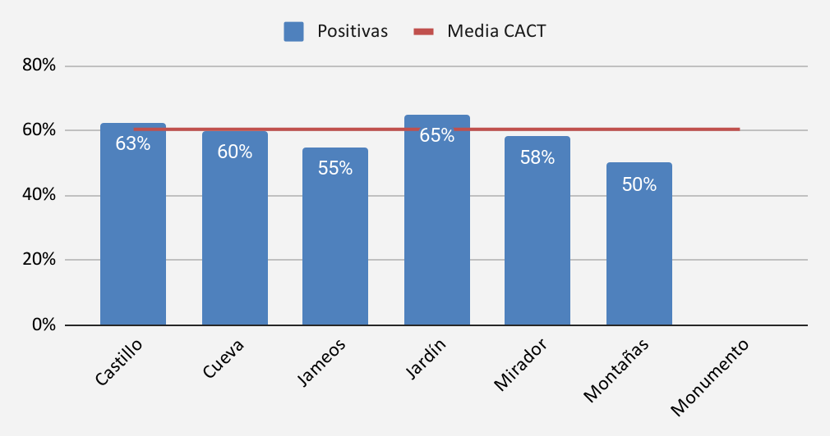
Relación calidad/precio
Es el valor del servicio o racionalidad del precio percibido por el cliente, modula el impacto de las expectativas y la calidad percibida sobre la satisfacción.
60% de los visitantes CACT valora positivamente la calidad precio
 | Positiva | Negativo | Neutral
Castillo | 63% | 0% | 38%
Cueva | 60% | 20% | 20%
Jameos | 55% | 30% | 15%
Jardín | 65% | 25% | 10%
Mirador | 58% | 20% | 21%
Montañas | 50% | 33% | 17%
Monumento | 63% | 0% | 38%
CACT | 60% | 23% | 17%
Notes:
actualizado q3_2020

Slide 7
Calidad Percibida
La calidad percibida. Es un componente clave en la determinación de la satisfacción del cliente. Supone la forma en que percibe y experimenta el servicio y producto.
Influye en la satisfacción a través de dos vías:
Una vía directa. La propia percepción positiva o negativa del servicio o producto consumidos genera la satisfacción resultante.
Una vía indirecta a través del valor del servicio. Los efectos de la calidad percibida en la satisfacción serán diferentes en función de cómo considere la relación calidad precio.
Entorno Natural
Interacción
arte-naturaleza
Estado de conservación del Centro
Limpieza
de aseos
Limpieza del Centro
Tranquilidad durante la visita
Amabilidad y profesionalidad del personal
Información recibida
Tiempo de espera

Slide 8
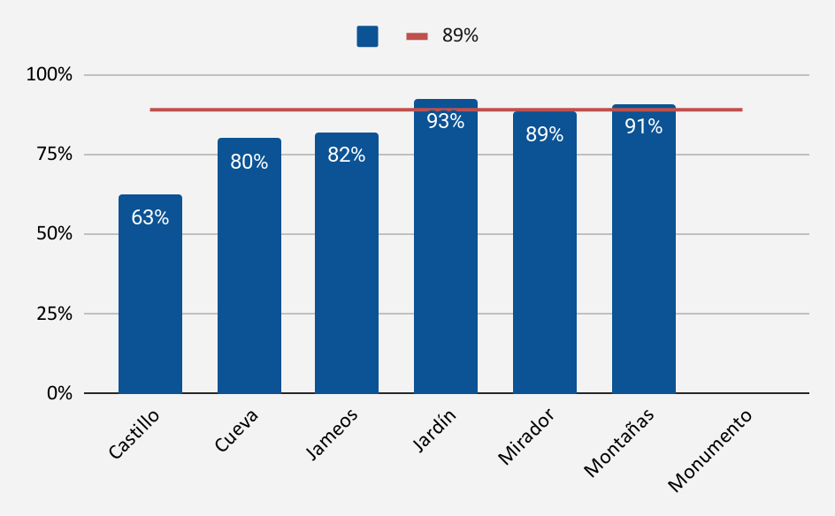
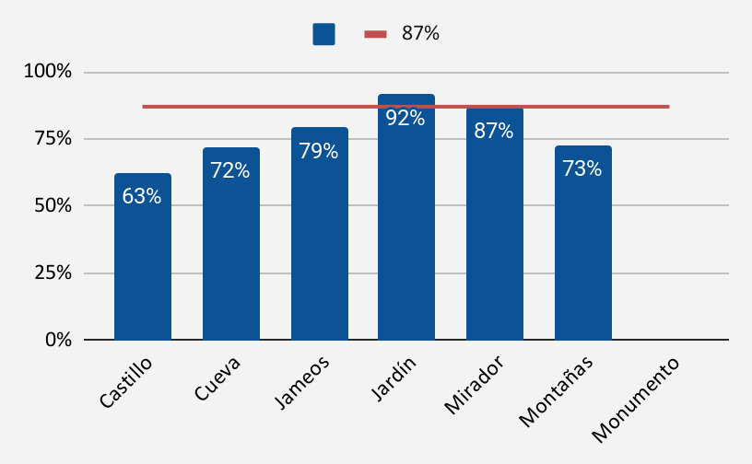
Calidad percibida🡪 PROPUESTA DE VALOR
Positiva = Muy bien + bien
Entorno Natural
Interacción
arte-naturaleza
El Entorno Natural y la Interacción arte-naturaleza son valorados por los visitantes positivamente subiendo la media respecto al trimestre precedente. Con valores medios de 89% y 87% respectivamente.
Notes:
actualizado q3_2020

Slide 9
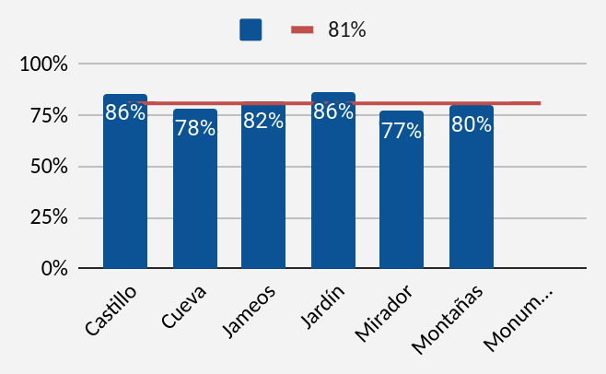
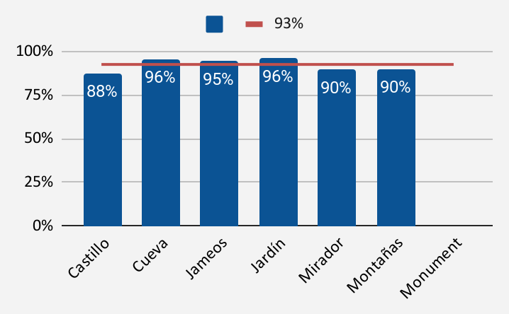
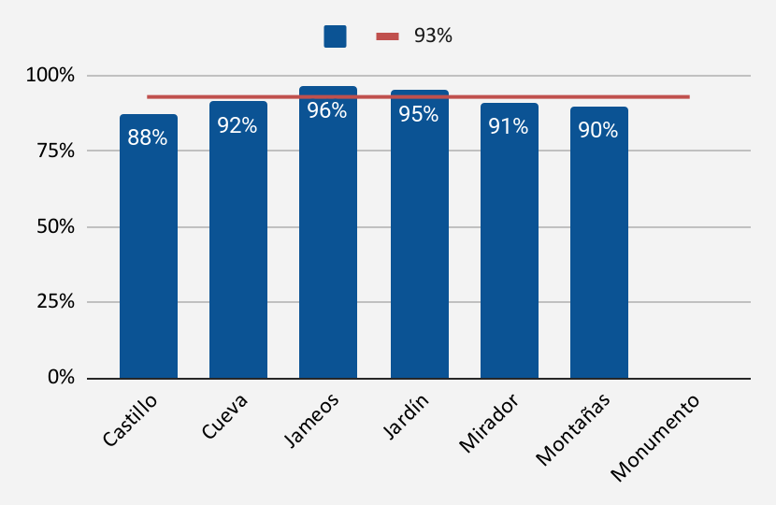
Calidad percibida 🡪 INSTALACIONES
Positiva = Muy bien + bien
Limpieza del Centro
Limpieza
de aseos
La limpieza del centro y estado de conservación son valoradas positivamente en el 93% de las valoraciones respectivamente.
La limpieza de aseos se mantienen en valores medios algo inferiores (81%).
Estado de conservación del Centro
Notes:
actualizado q3_2020

Slide 10
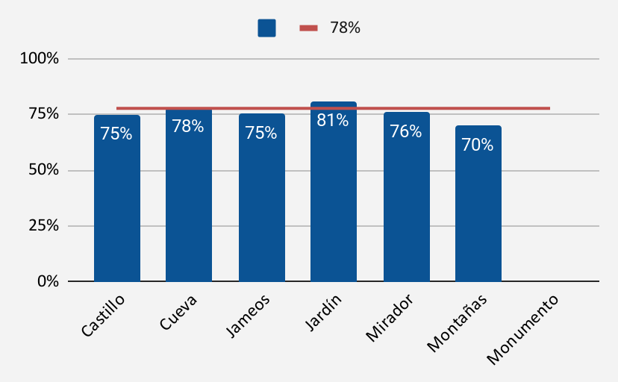
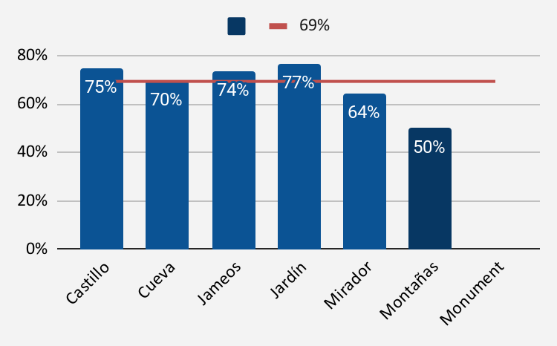
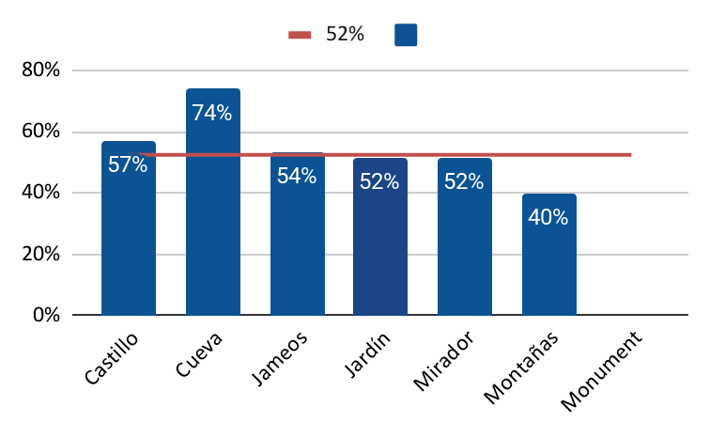
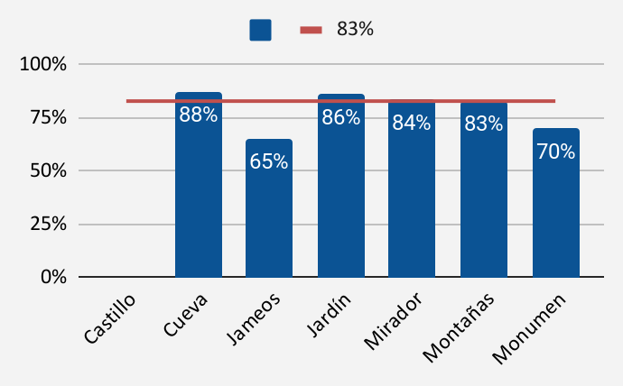
Calidad percibida 🡪 SERVICIO
Positiva = Muy bien + bien
Amabilidad y profesionalidad del personal
Tranquilidad durante la visita
Información recibida
Tiempo de espera
El tiempo de espera tiene una media de menciones positivas del 83%, la amabilidad y profesionalidad se sitúa algo por debajo con un 78%, seguido de la tranquilidad con un 69% de casos y la información recibida 52% siendo este el parámetro peor valorado en su conjunto.
Notes:
actualizado q3_2020

Slide 11
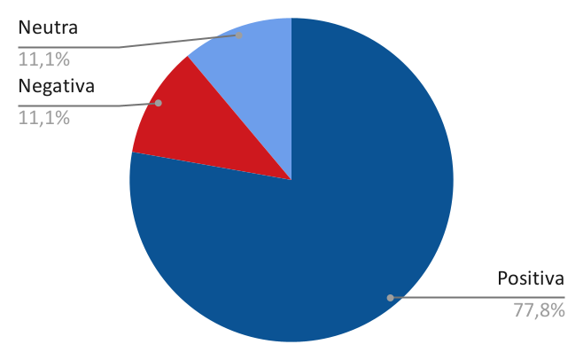
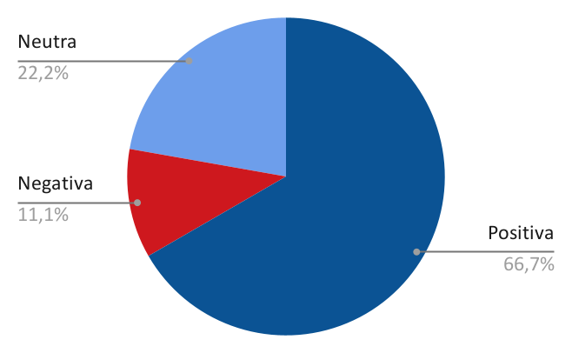
Calidad percibida 🡪 en otros servicios
Positiva = Muy bien + bien Negativa = Muy mal + mal Neutra = Normal
La información fue valorada por 9 clientes (75% de la muestra). Obtuvo un 78% de menciones positivas.
La profesionalidad fue valorada por 9 clientes (75% de la muestra). Obtuvo un 78% de menciones positivas
Las demostraciones fueron valoradas por 9 clientes (75% de la muestra). Obtuvieron un 67% de menciones positivas
Información Tour-Bus
Profesionalidad Chófer
Demostraciones
Notes:
actualizado q3_2020

Slide 12
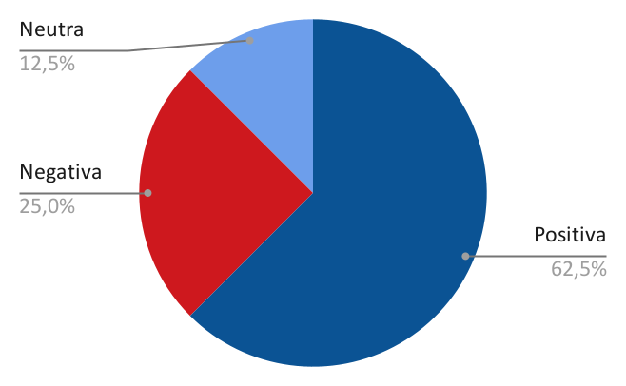
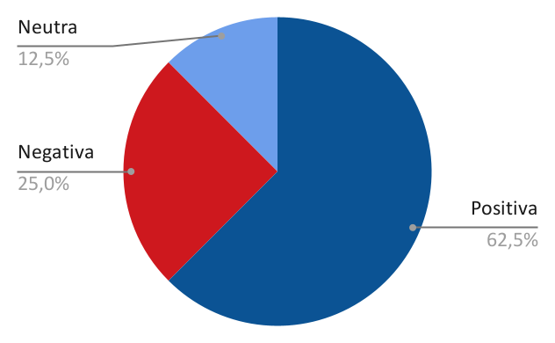
Calidad percibida 🡪 en otros servicios
Positiva = Muy bien + bien Negativa = Muy mal + mal Neutra = Normal
La disposición fue valorada por 8 clientes (100% de la muestra). Obtuvo un 63% de menciones positivas.
La temática fue valorada por 8 clientes (100% de la muestra). Obtuvo un 63% de menciones positivas
El tamaño fue valorado por 8 clientes (100% de la muestra). Obtuvo un 63% de menciones positivas
Disposición y Presentación
Temática de la Expo
Tamaño de la Expo
Notes:
actualizado q3_2020

Slide 13
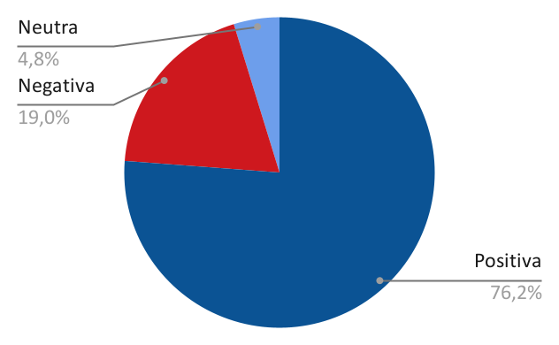
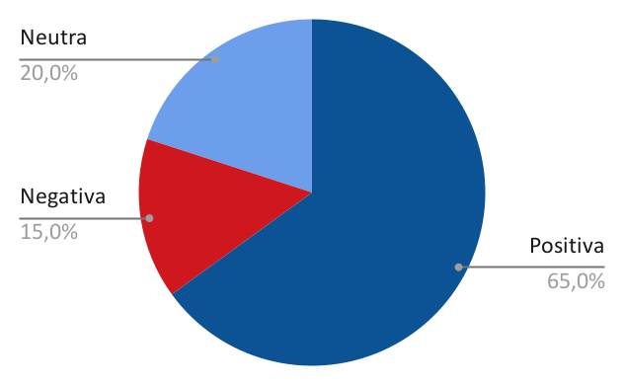
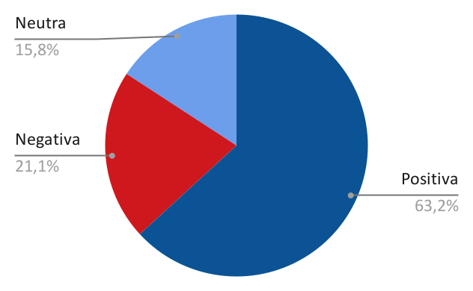
Calidad percibida 🡪 en otros servicios
Positiva = Muy bien + bien Negativa = Muy mal + mal Neutra = Normal
El tiempo fue valorado por 21 clientes (84% de la muestra). Obtuvo un 76% de menciones positivas.
La iluminación fue valorada por 20 clientes (80% de la muestra). Obtuvo un 65% de menciones positivas.
La información fue valorada por 20 clientes (80% de la muestra). Obtuvo un 65% de menciones positivas.
La profesionalidad fue valorada por 19 clientes (76% de la muestra). Obtuvo un 63% de menciones positivas
Tiempo de Visita
Información Recibida
Profesionalidad Guía
Iluminación
Notes:
actualizado q3_2020

Slide 14
Aportaciones de los visitantes
Principales comentarios realizados en las preguntas abiertas de mejora
.

Slide 15
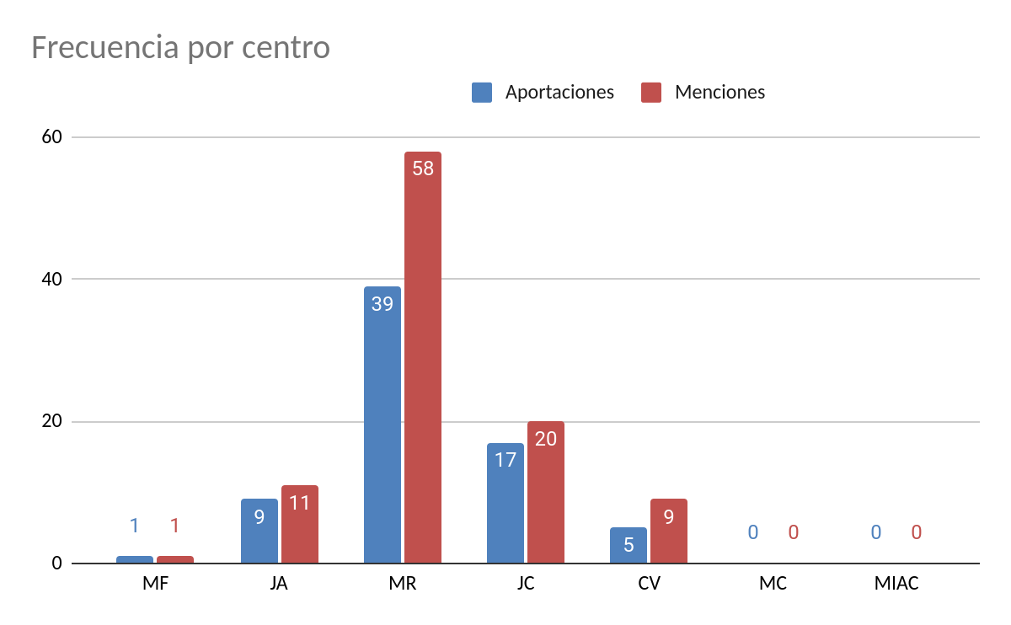
Aportaciones de los visitantes
La mayoría de clientes no realizan comentarios en las preguntas abiertas, 71 de 803 (un 8.8% de los mismos), en conjunto se obtienen 99 menciones. El centro donde más muestra se recoge es Mirador del Río (39 clientes/58 aportaciones). En general (teniendo en cuenta todos los centros) la queja más frecuente es la falta de información-idioma con 23 menciones y disconformidades con el precio con 22 menciones. El tercer aspecto más mencionado es el relativo a la seguridad-confort ambiental, ganando gran peso en Mirador del Río donde se hace referencia al ruido ambiental, falta de pasamanos en las escaleras, mal estado de conservación en las barandillas de las terrazas externas entre otros.
Notes:
Actualizado Q3_2020_próxima edición remitirnos al anterior.

Slide 16
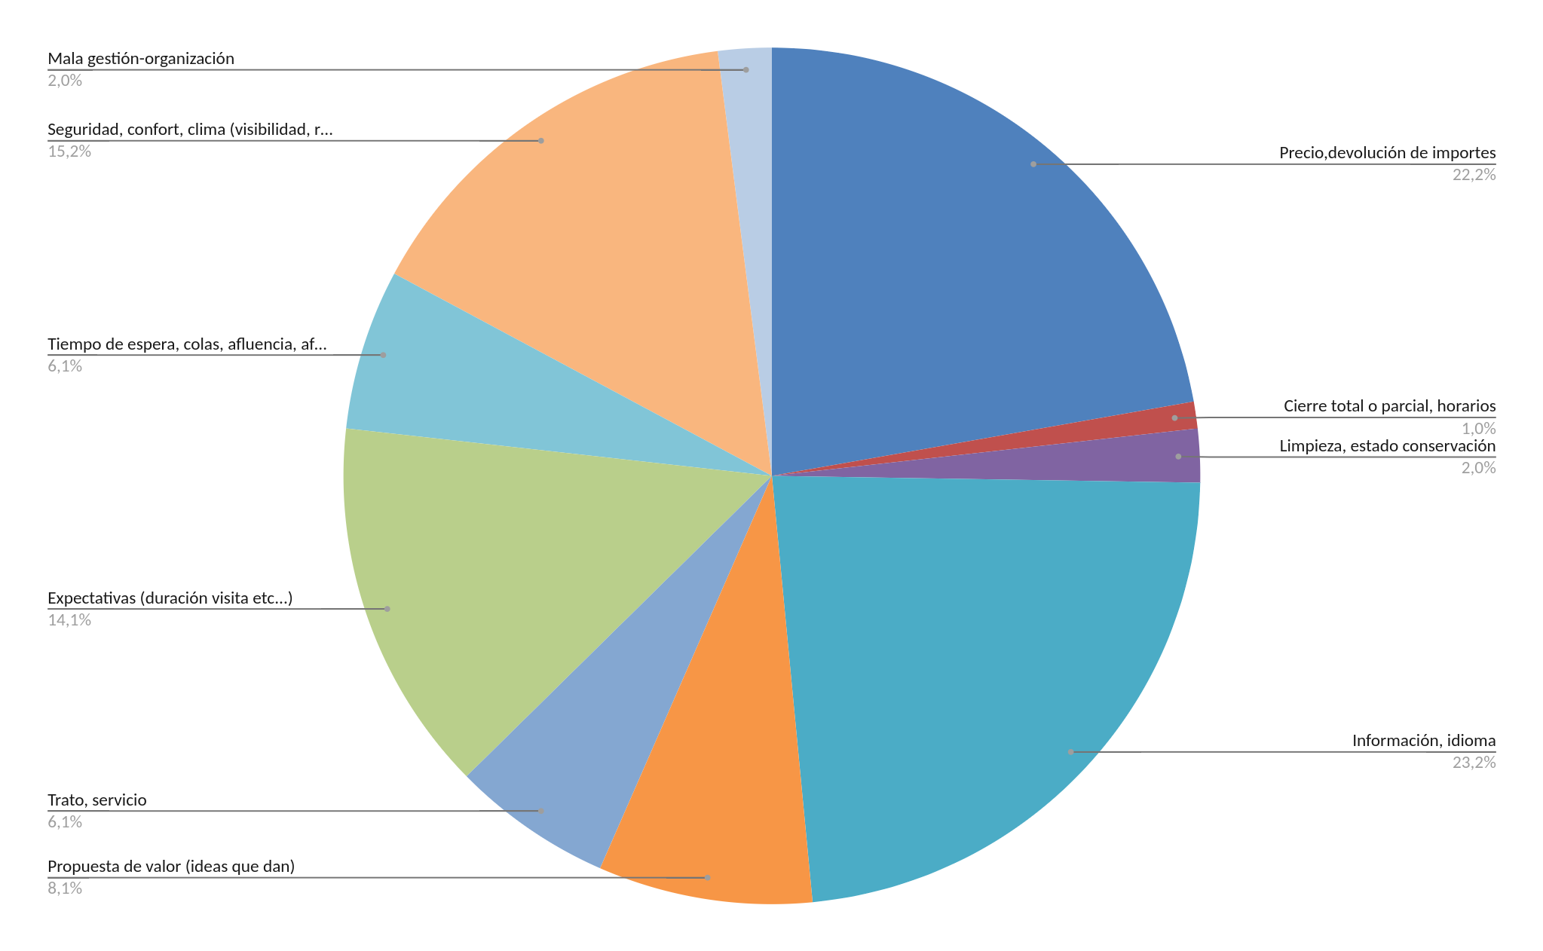
Aportaciones de los visitantes (total menciones)
Notes:
Actualizado Q3_2020_próxima edición remitirnos al anterior.

Slide 17
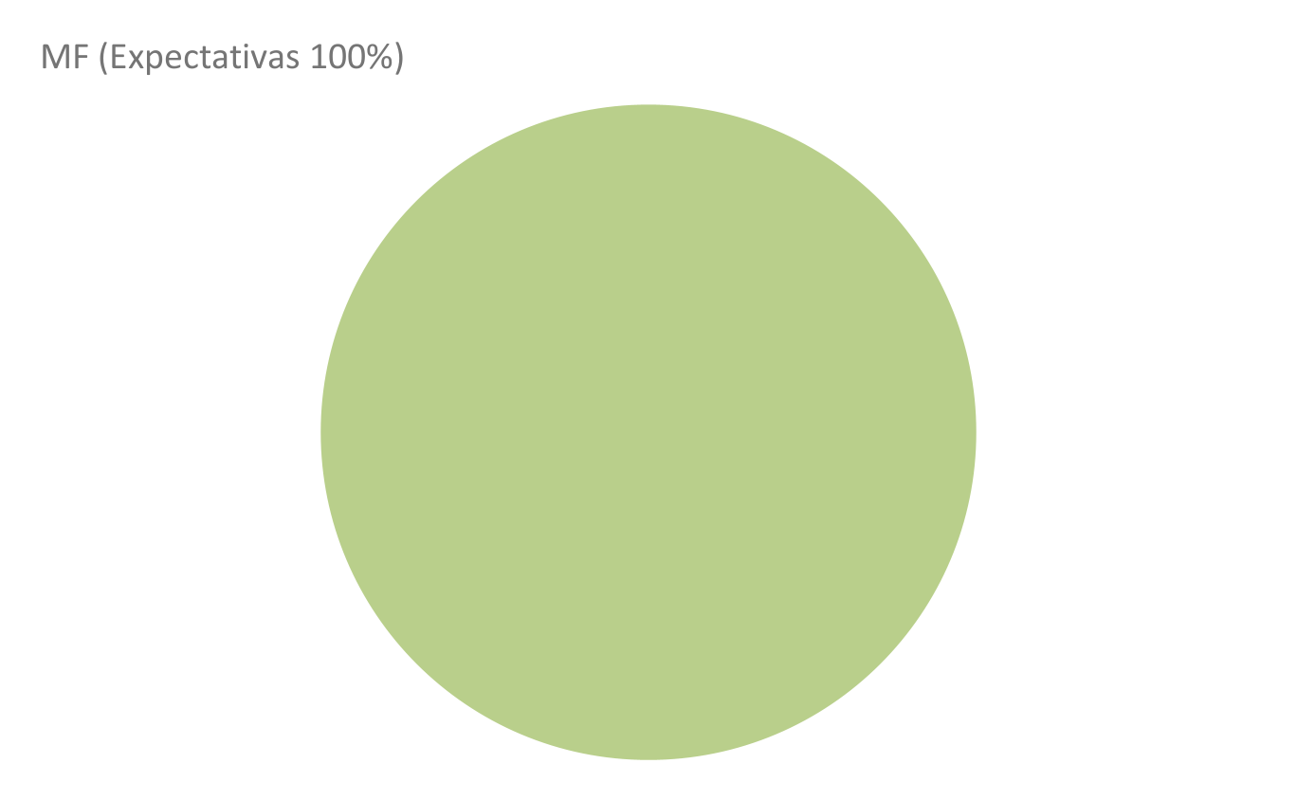
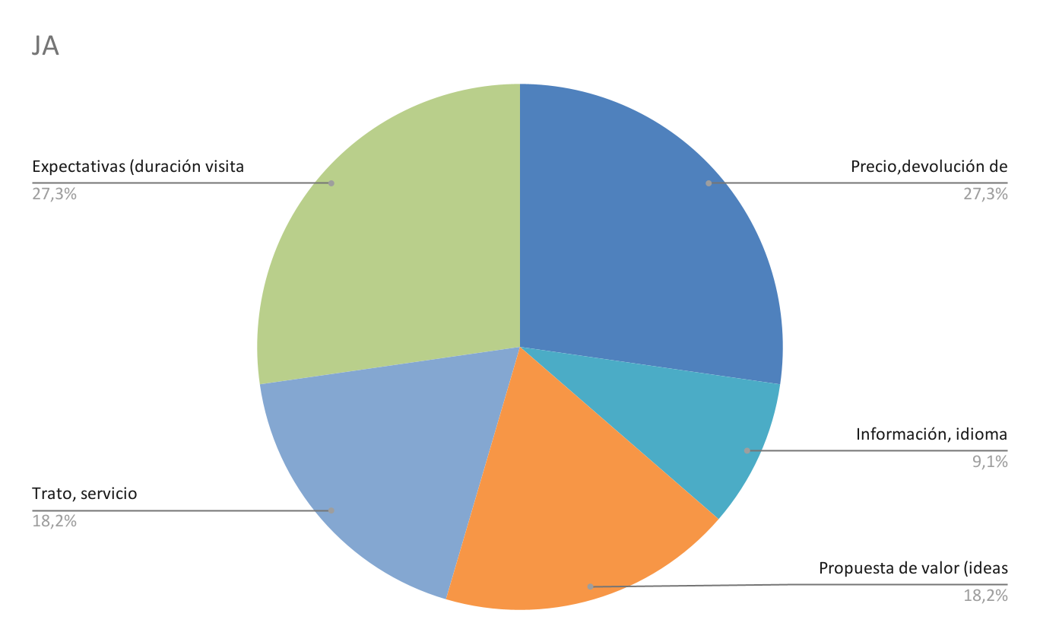
Aportaciones de los visitantes POR CENTRO
Notes:
Actualizado Q3_2020_próxima edición remitirnos al anterior.

Slide 18
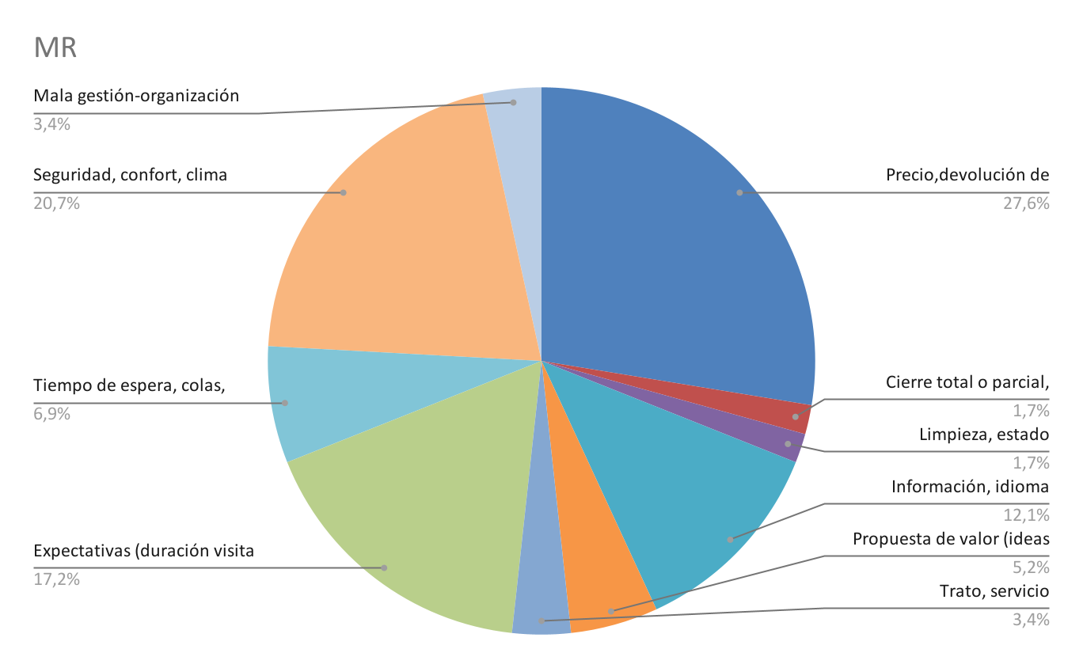
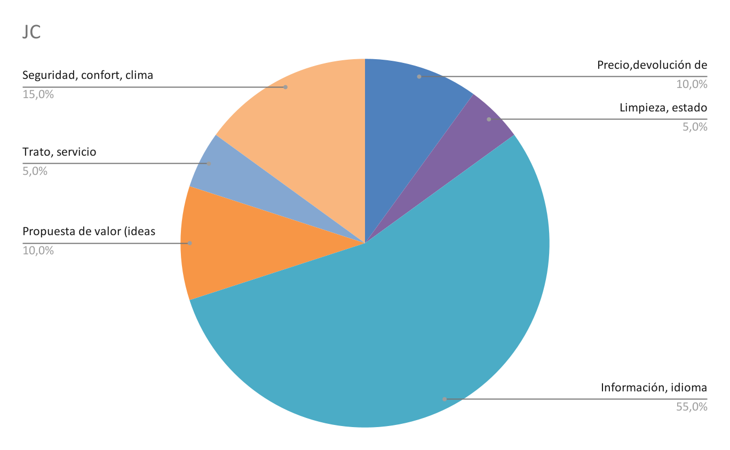
Aportaciones de los visitantes POR CENTRO
Notes:
Actualizado Q3_2020_próxima edición remitirnos al anterior.

Slide 19
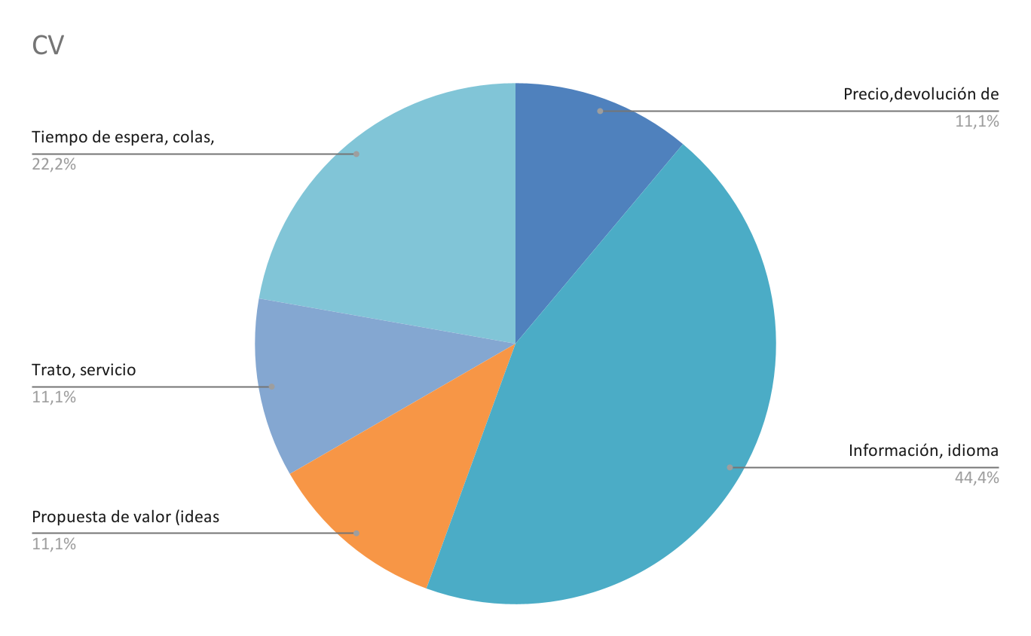
Aportaciones de los visitantes POR CENTRO
Notes:
Actualizado Q3_2020_próxima edición remitirnos al anterior.

Slide 20
Conclusiones y Recomendaciones
Principales conclusiones y recomendaciones.

Slide 21
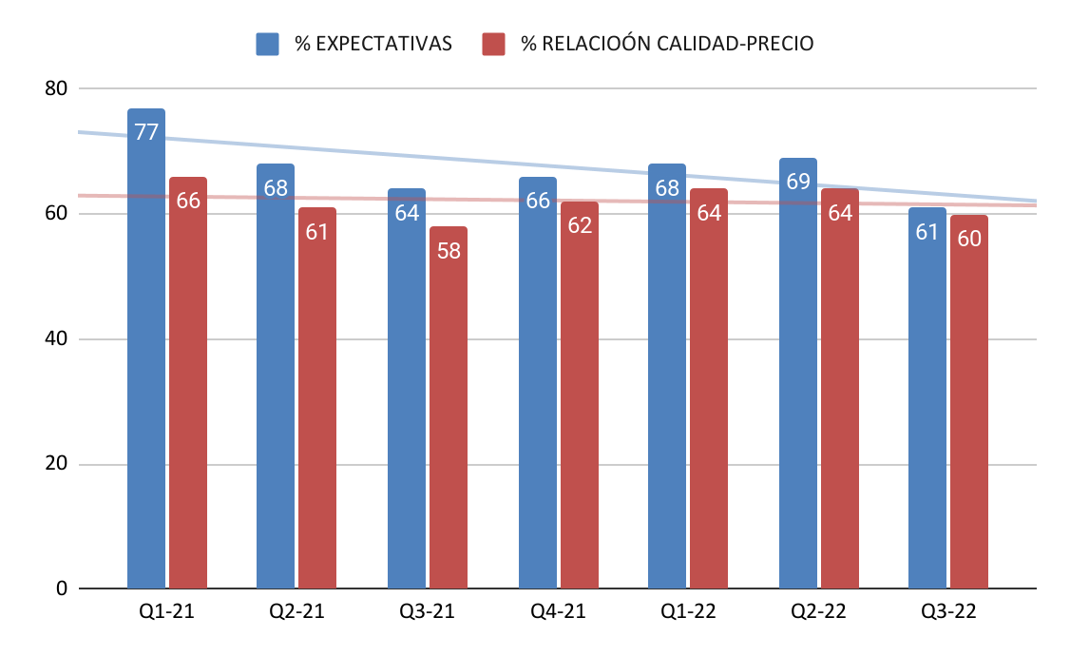
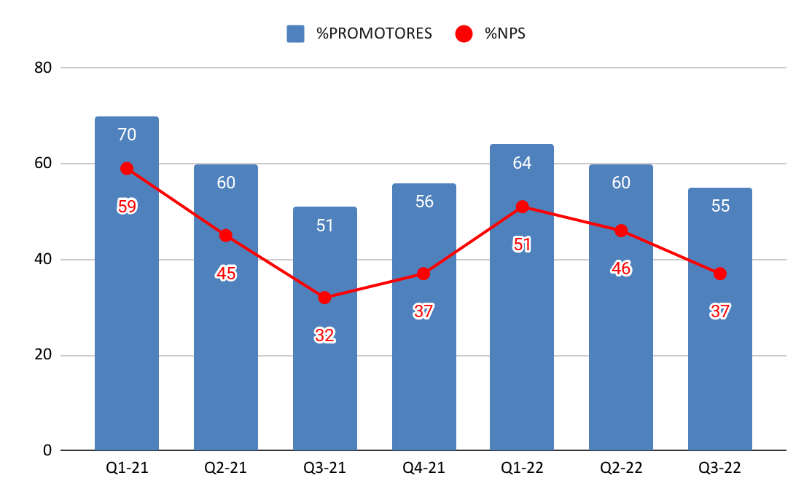
Conclusiones
Las conclusiones que se exponen a continuación están descritas en base a los resultados del conjunto de CACT:
El nivel de promotores y NPS aumentan respecto al trimestre equivalente:
Las expectativas disminuyen respecto al equivalente:
En la relación Calidad - Precio, la media de satisfechos sube respecto al equivalente.
‹#›
‹#›
Notes:
actualizado q3_2020

Slide 22
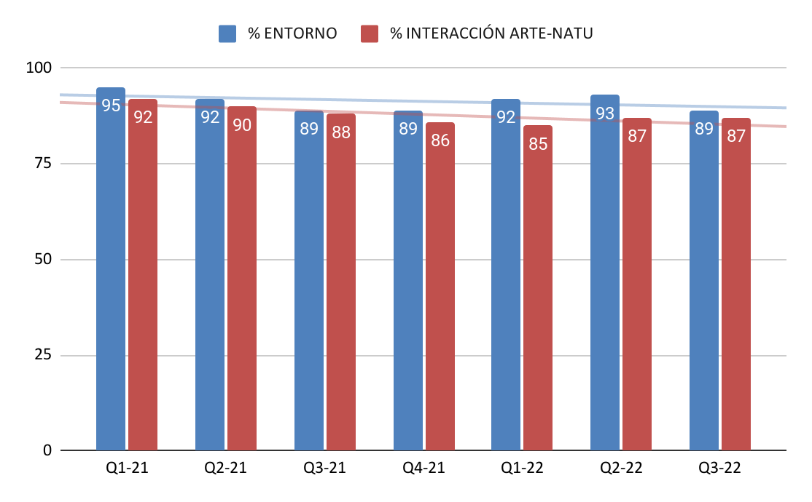
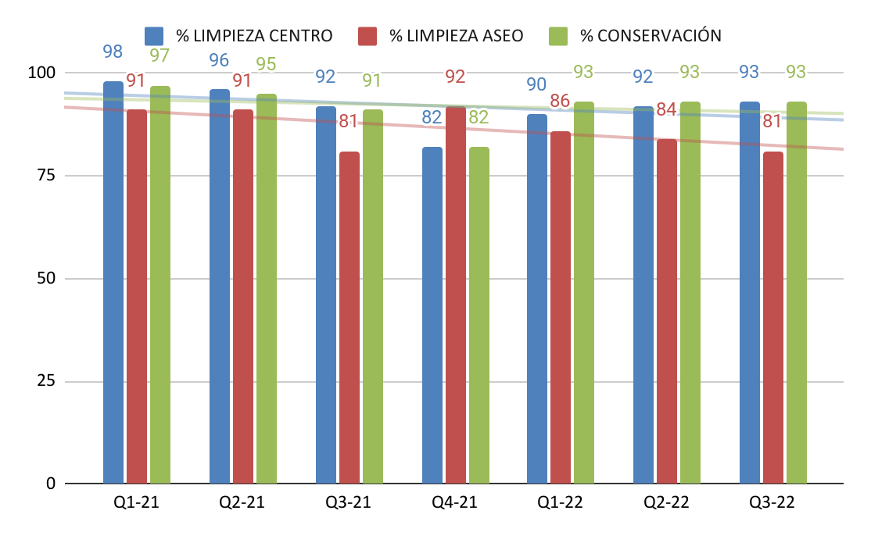
Conclusiones
En cuanto a la calidad percibida, respecto a la siguiente agrupación, se extraen estos datos:
Propuesta de Valor, promotores:
Instalaciones, promotores:
‹#›
‹#›
Notes:
actualizado q3_2020

Slide 23
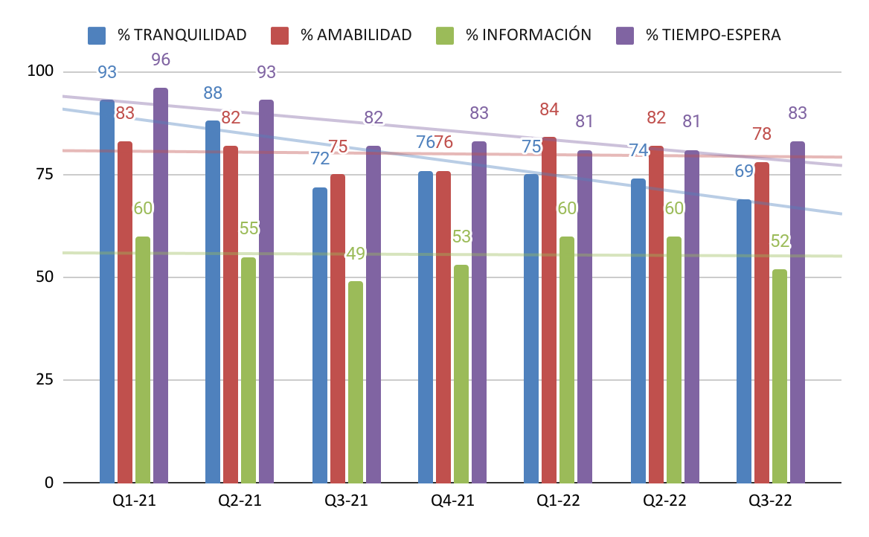
Conclusiones
Servicio, promotores:
‹#›
‹#›
Notes:
actualizado q3_2020

Slide 24
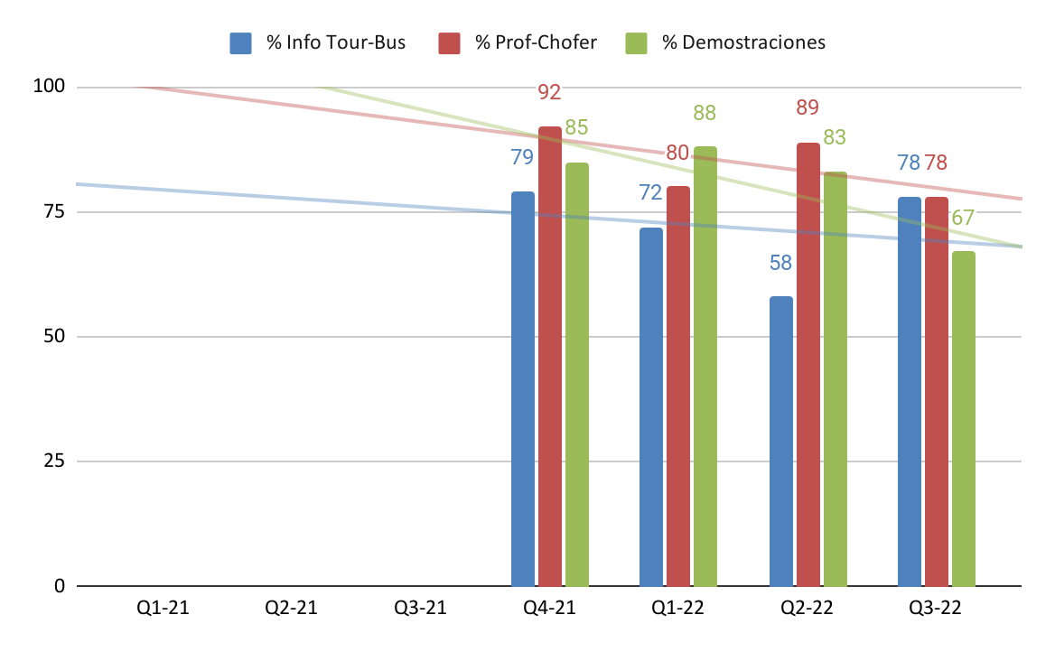
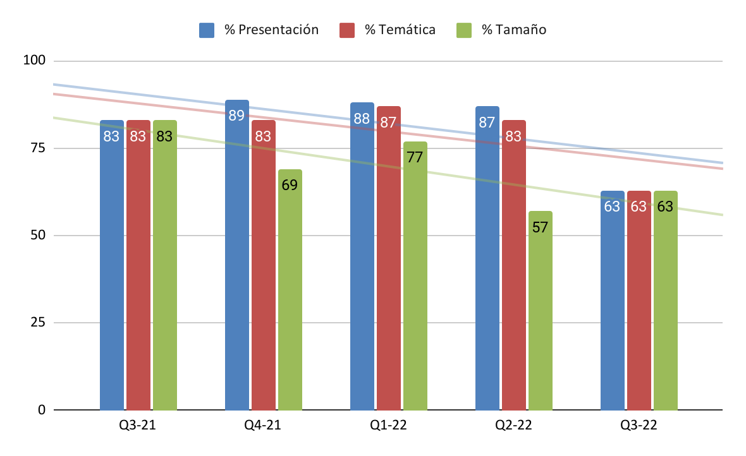
Conclusiones
En cuanto a la calidad percibida en otros servicios, se extraen estos datos por centro:
Montañas del Fuego, promotores:
Castillo de San José, promotores:
‹#›
‹#›
‹#›
Notes:
actualizado q3_2020

Slide 25
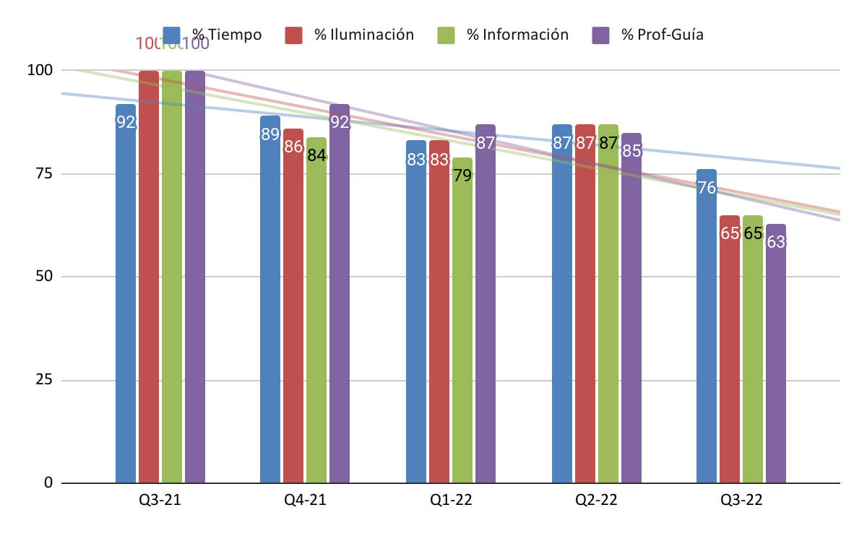
Conclusiones
Cueva de Los Verdes, promotores:
‹#›
‹#›
‹#›
Notes:
actualizado q3_2020

Slide 26
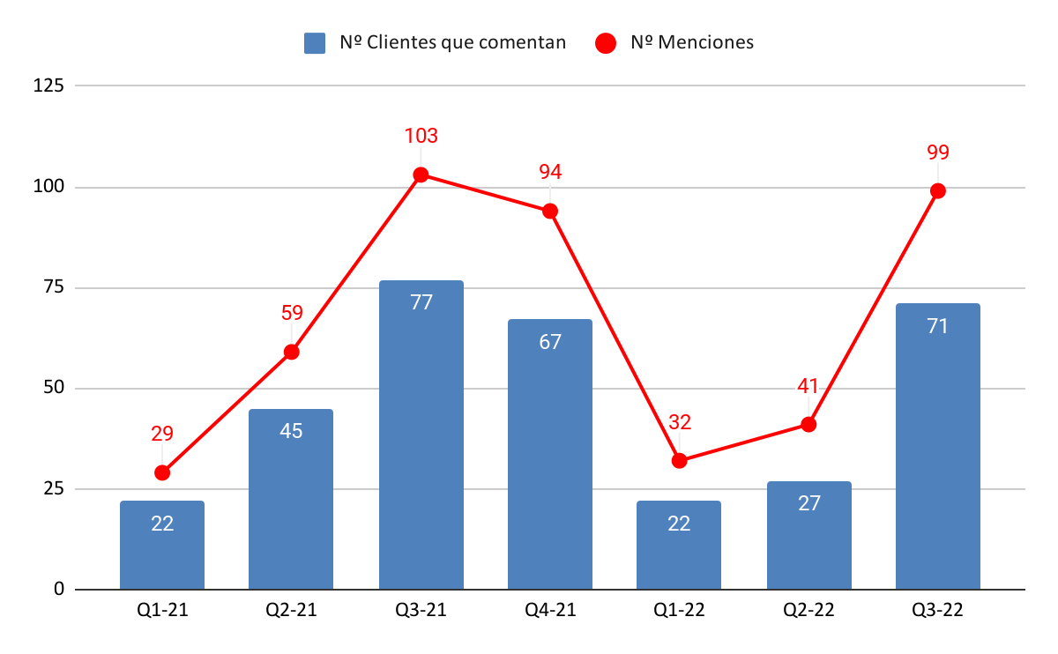
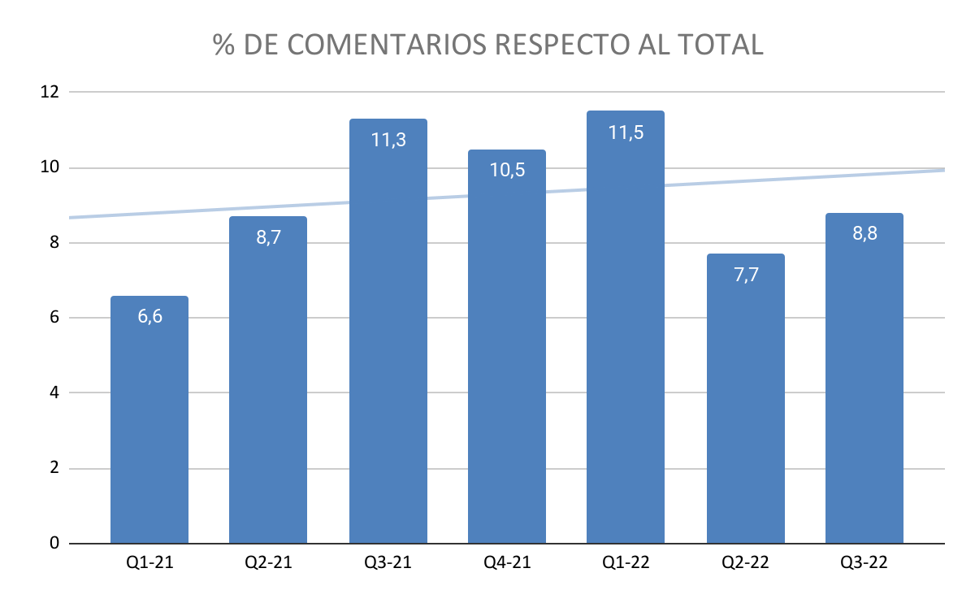
Conclusiones
Las aportaciones de visitantes se mantienen relativamente en cuanto a cantidad y temas trasladados:
Total clientes/total menciones:
‹#›
‹#›
‹#›
Notes:
actualizado q3_2020

Slide 27
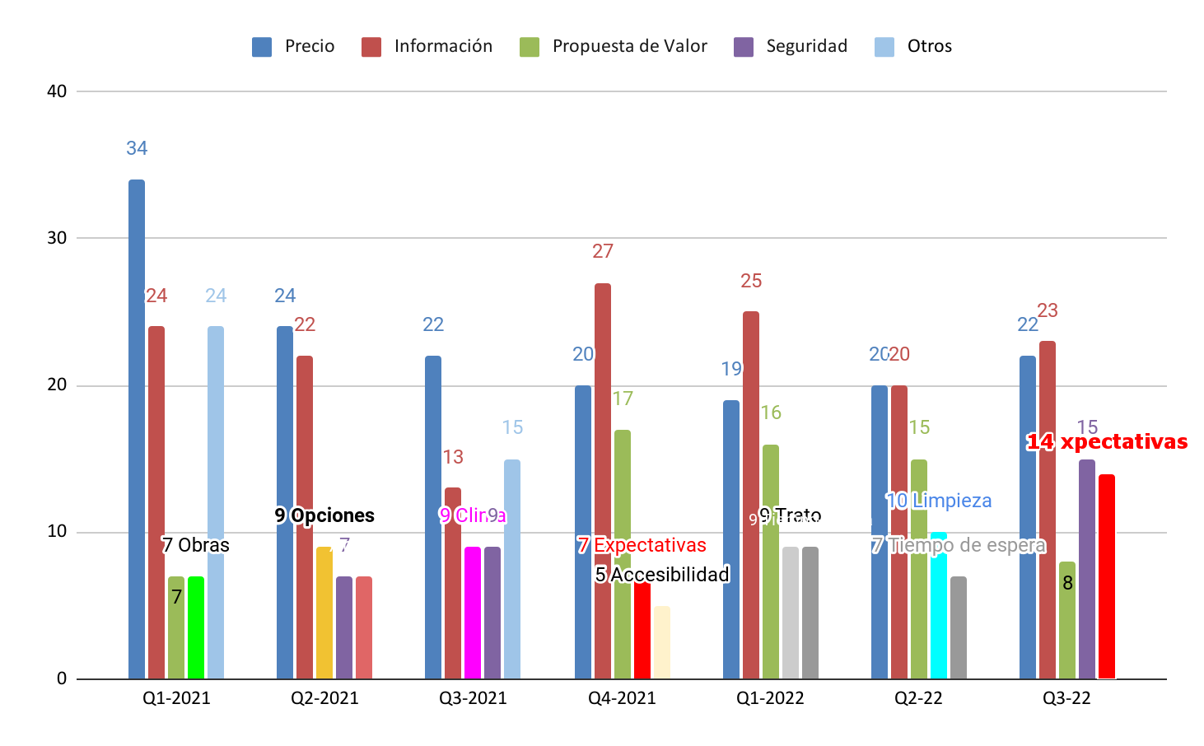
Conclusiones
Temática de las aportaciones, en el global (5 principales):
‹#›
‹#›
‹#›
Notes:
actualizado q3_2020

Slide 28
Recomendaciones
Para este trimestre se ha obtenido muestra representativa en el global de la red CACT y en Mirador del Río, pudiendo también considerar como una buena muestra la de Jardín de Cactus.
Se considera oportuno revisar las aportaciones que se citan en referencia a ello para realizar acciones de mejora.
En general igualmente las conclusiones obtenidas se mantienen en la línea del histórico y uno de los datos peor valorados sigue siendo la información que se recibe (pudiéndose referir esta tanto a la cartelería, a la aportada por los trabajadores, relacionada con idiomas etc…).
Tener en cuenta que la representatividad se extrae directamente de los tickets (número de clientes) que pasan/compran en las taquillas, y que hay una pequeña desviación en cuanto a aquellos bonos que no sabemos con exactitud en qué centros se usan.
Se recomienda seguir trabajando en la mejora de tasa de respuesta para aquellos centros en los que no se consigue representatividad.
‹#›
‹#›
‹#›
Notes:
actualizado q3_2020

